Slide 1
Blind Burr & Château d’If
par Philippe Cichon

Slide 2
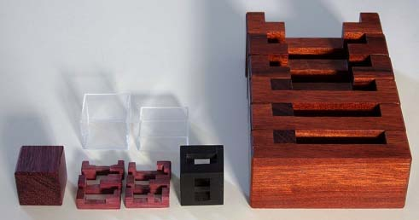
Complètement démonté

Slide 3
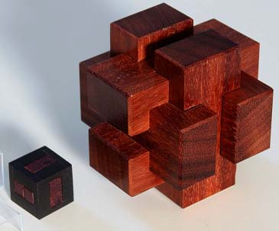
Etat intermédiaire
Après échange du cube unitaire et du Château D’If miniature

Slide 4
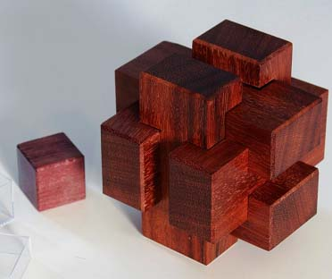
Départ

Slide 5
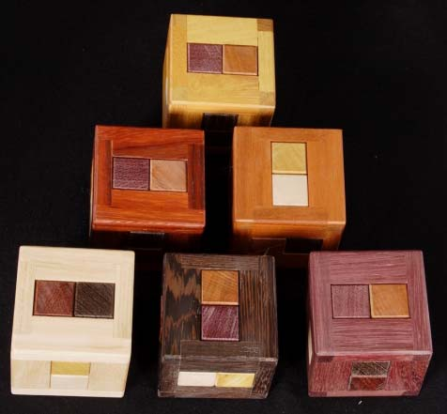
Le burr en cage de Keiichiro ISHINO par Maurice VIGOUROUX
plus simple à fabriquer, monter et démonter, que le château d'If

Slide 6
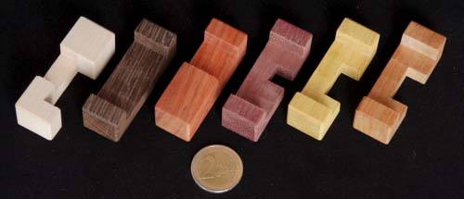
Les pièces démontées.
La taille réelle est celle du cube unitaire du blind burr, soit comme dans l'article de 2*2*2 cm.
Chaque pièce doit donc être de la taille de la pièce de 2€.

